Slide 1

Taller - Proyectos Ágiles con SCRUM
Ing. MsC. Manuel Mora, PMP, SMPC

Slide 2

TEMARIO
Qué es Agilismo?
Qué es SCRUM?
Elementos de SCRUM
Pilares
Roles
Eventos
Artefactos
Otros términos
Vista Práctica

Slide 3




¿Qué es el Agilismo?
¿Qué es ser ágil?
… Habilidad para adaptarse a los cambios

Slide 4
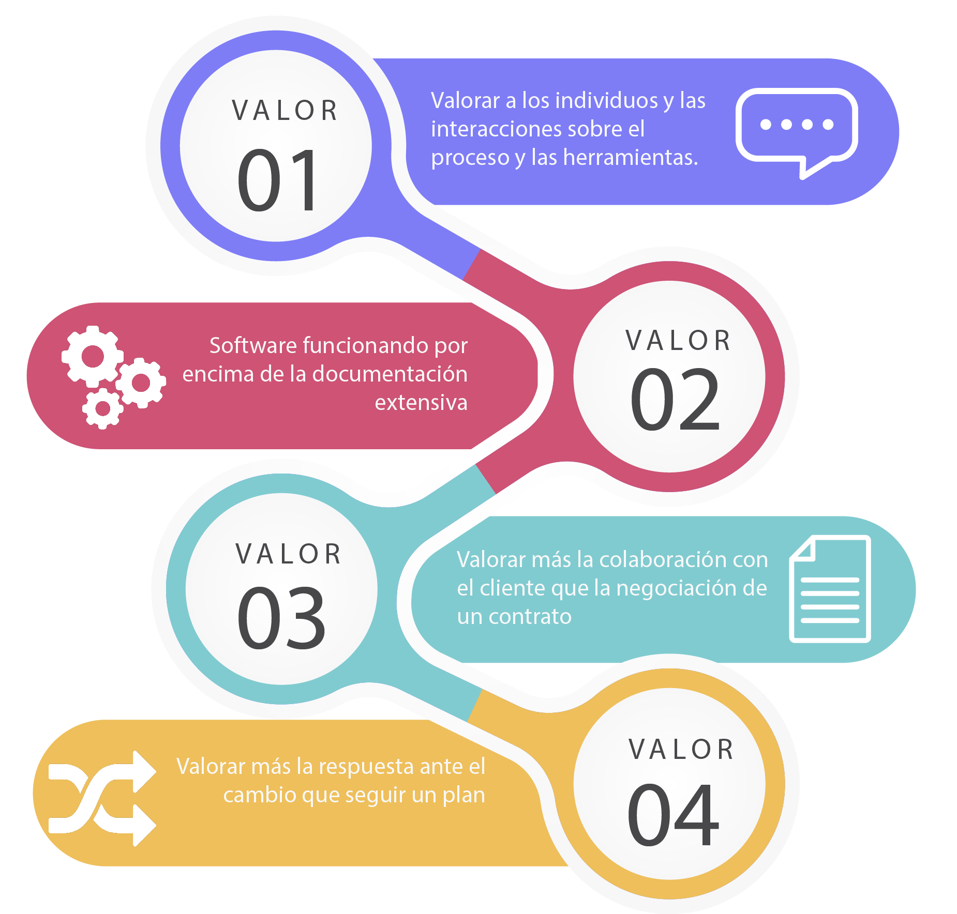
Manifiesto Ágil
Valores
Creado por 17 expertos en 2001.
Agilismo como mentalidad.
Como crear y responder ante al cambio.
https://agilemanifesto.org/iso/es/principles.html

Slide 5
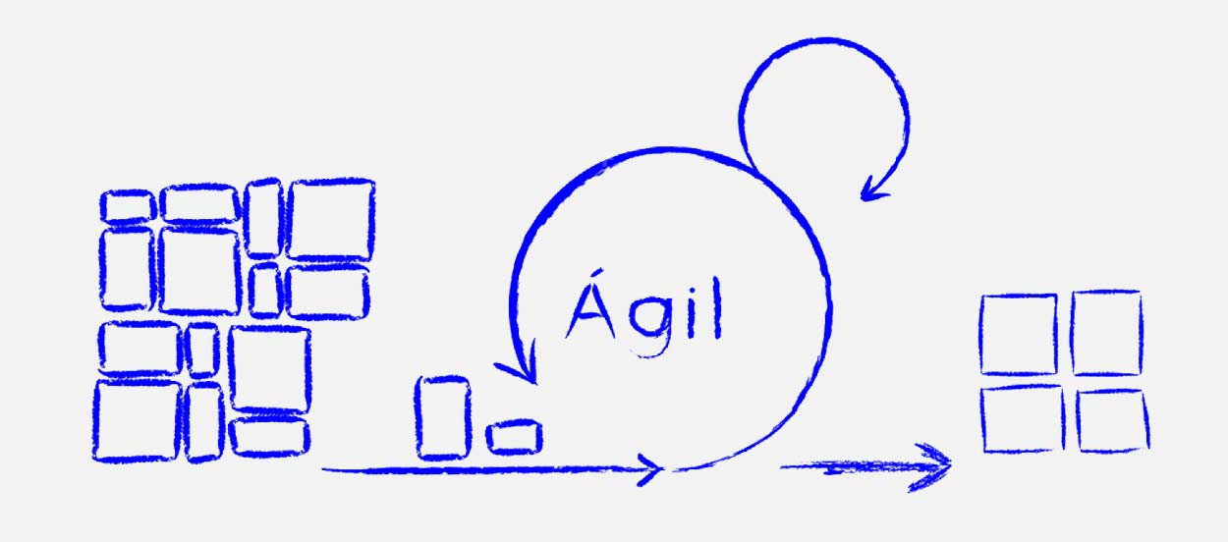
Metodologías vs. Frameworks
Metodología:
Se refiere al grupo de convenciones que un equipo acuerda seguir.
https://www.niceideas.ch/roller2/badtrash/mediaresource/d028b3c0-5332-4ae7-a91a-dc21b7551299
Abarca metodologías como:
Scrum
Kanban
XP (Extreme Programming)
SAFe
DSDM (Dynamic System Development Method)
DevOps
Lean Startup
Design Thinking
Cynefin
entre otras
Framework (Marco de trabajo):
Las metodologías son generalizadas para que sean usadas por otros equipos

Slide 6
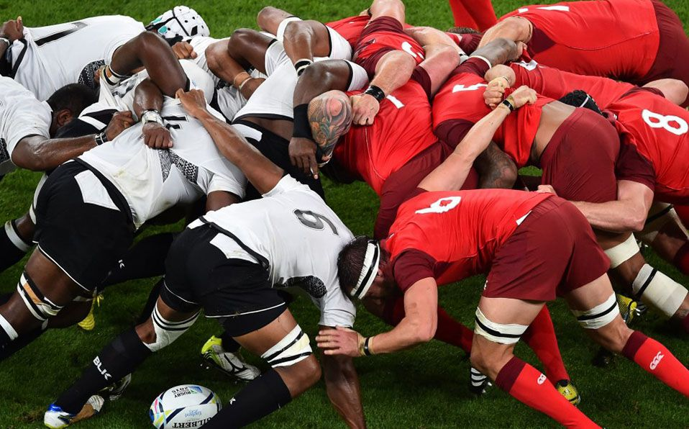

Qué es SCRUM?
Marco de trabajo liviano
Ayuda a las personas, equipos y organizaciones a generar valor
Basado en pensamiento Lean y Empirismo
Emplea enfoque iterativo e incremental
Se basa en un equipo de trabajo pequeño (menor a 10 personas)
Están definidos 3 pilares y 5 valores

Slide 7
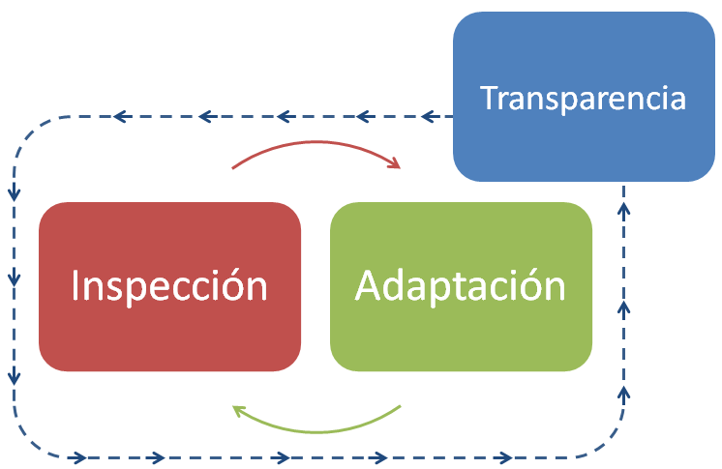
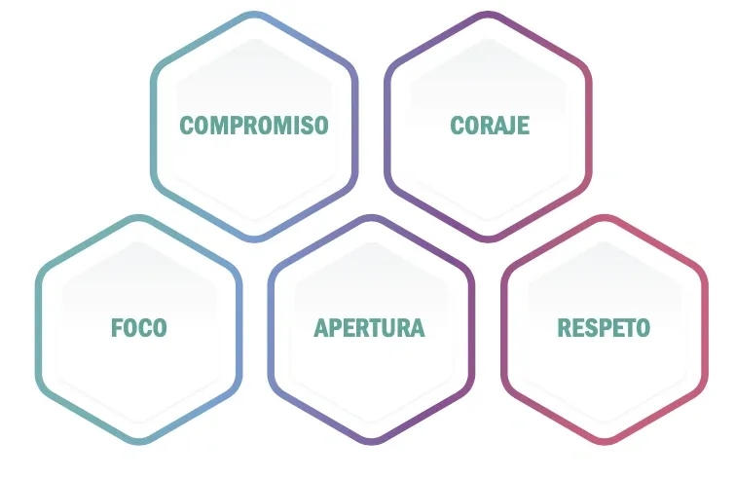
ELEMENTOS DE SCRUM
Pilares
Valores

Slide 8
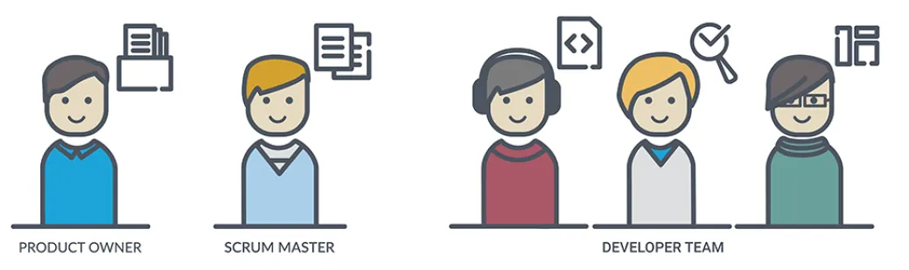
ROLES DE SCRUM
Scrum Master
Entrenador
Facilitador
Removedor de impedimentos
Líder servicial
Coach
Agente de Cambio

Slide 9
ROLES DE SCRUM
Product Owner
Co-crear la visión
Gestionar el Product Backlog
Priorizar los ítems del Product Backlog
Manejar relación con Stakeholders/clientes
Plan de lanzamiento/releases (versiones)
Experimentar

Slide 10
ROLES DE SCRUM
Desarrolladores
Comprometidos en la creación de cualquier aspecto de un Incremento usable para cada Sprint
Co-crear plan del Sprint
Ajustar los estándares de calidad dada la Definición de Terminado
Adaptar su plan de desarrollo de acuerdo al Sprint Goal

Slide 11
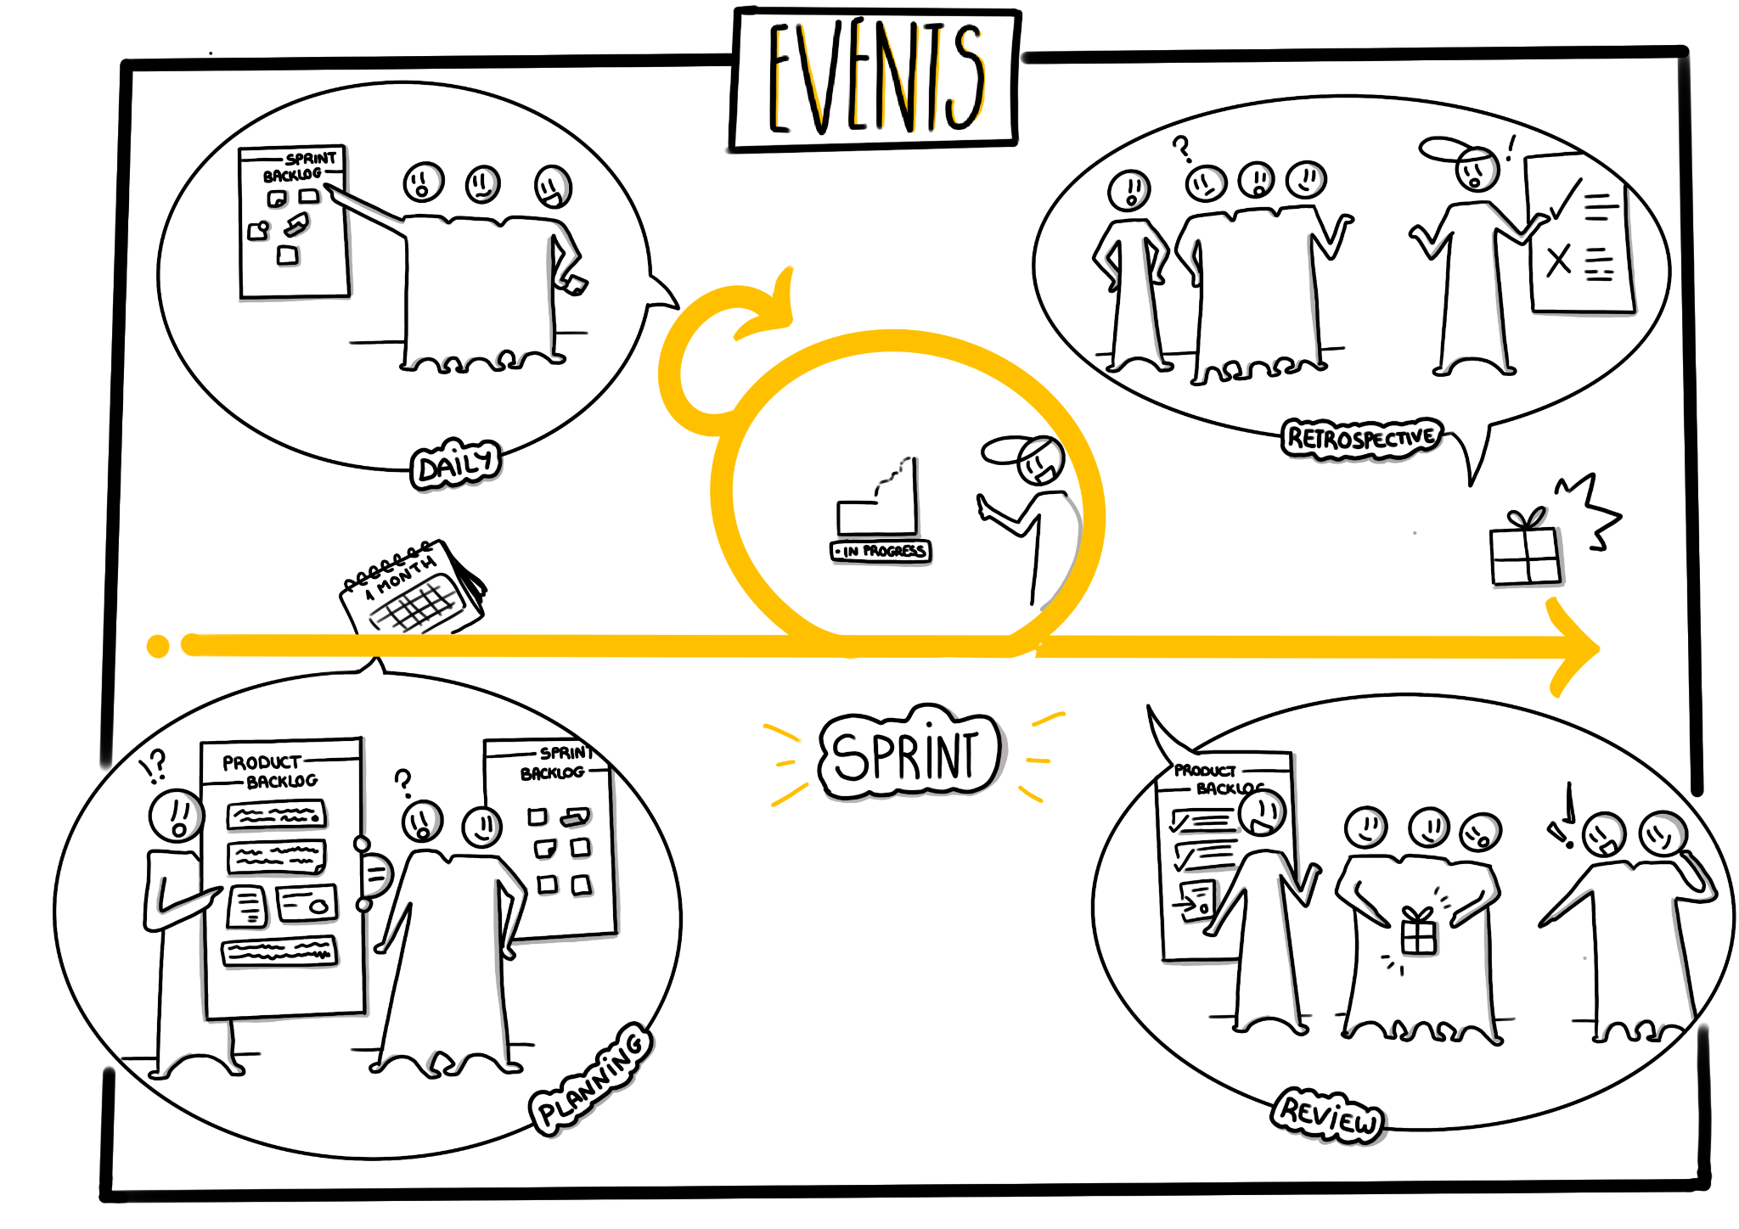
EVENTOS - SCRUM
Corazón de Scrum
Tiempo a ser convenido con cliente y equipo
No se permiten cambios que puedan afectar el Sprint Goal
Alcance puede ser renegociado
Consta de 4 eventos
Todos los eventos son acotados en tiempo (time-boxed)

Slide 12
EVENTOS - SCRUM
Sprint Planning
Cómo se hará esto en el Sprint?
Los ítems seleccionados (Sprint Backlog) son desglosados en pequeños ítems de trabajo (tareas)
03
Por qué este Sprint es valioso?
Esto da origen al Sprint Goal
01
02
Qué se hará en el Sprint?
Los ítems en el Product Backlog son seleccionados y movidos al Sprint Backlog

Slide 13
EVENTOS - SCRUM
Daily (Scrum) meetings
Principales Características
Reunión limitada a 15 minutos entre los desarrolladores diariamente, a la misma hora
Finalidad
Evaluar el progreso con tres preguntas:
Qué se hizo? Qué se hará? Qué impedimentos se tiene para continuar?
Beneficios
Mejorar comunicación, identificar impedimentos, promover rápida toma de decisiones, eliminar necesidad de otras reuniones.

Slide 14




EVENTOS - SCRUM
Sprint Review
Presentación Productos Hechos
Recolección Feedback
Revisión Product Backlog
Recolección Feedback
Todo listo!

Slide 15
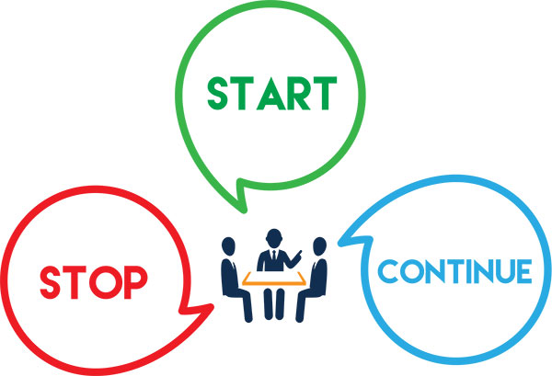
EVENTOS - SCRUM
Sprint Retrospective
Similar a “Lecciones Aprendidas”
con el Scrum Team
Acuerdos
Modificaciones del Product Backlog

Slide 16
EVENTOS - SCRUM
Evento | Duración
Sprint | de 1 a 4 semanas
Sprint Planning | 2 hrs por cada semana de duración del Sprint
Daily Scrum | 15 minutos
Sprint Review | 1 hr por cada semana de duración del Sprint
Sprint Retrospective | 45 min por cada semana de duración del Sprint

Slide 17
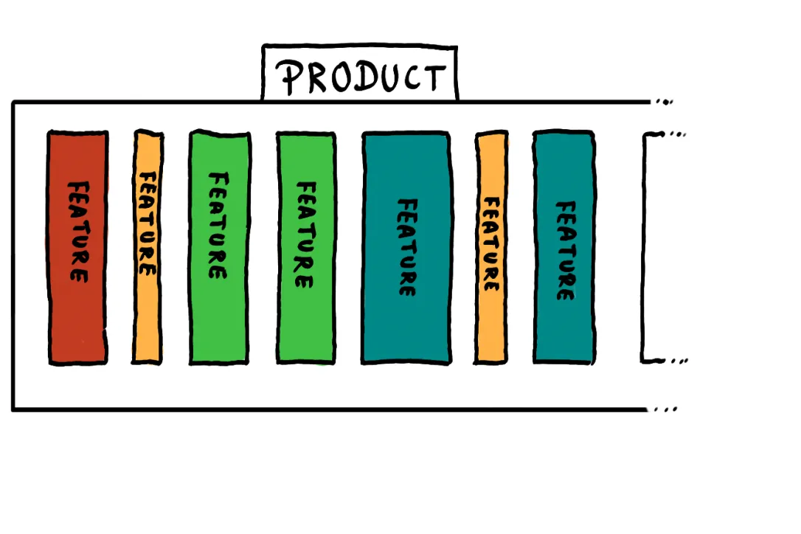
SCRUM - ARTEFACTOS
Product Backlog
Única fuente de trabajo
Lista ordenada de lo que se necesita para mejorar el producto (Historias de Usuario)
Responsabilidad exclusiva del Product Owner
También está a cargo de la ordenación (priorización)
Constante comunicación con el cliente

Slide 18
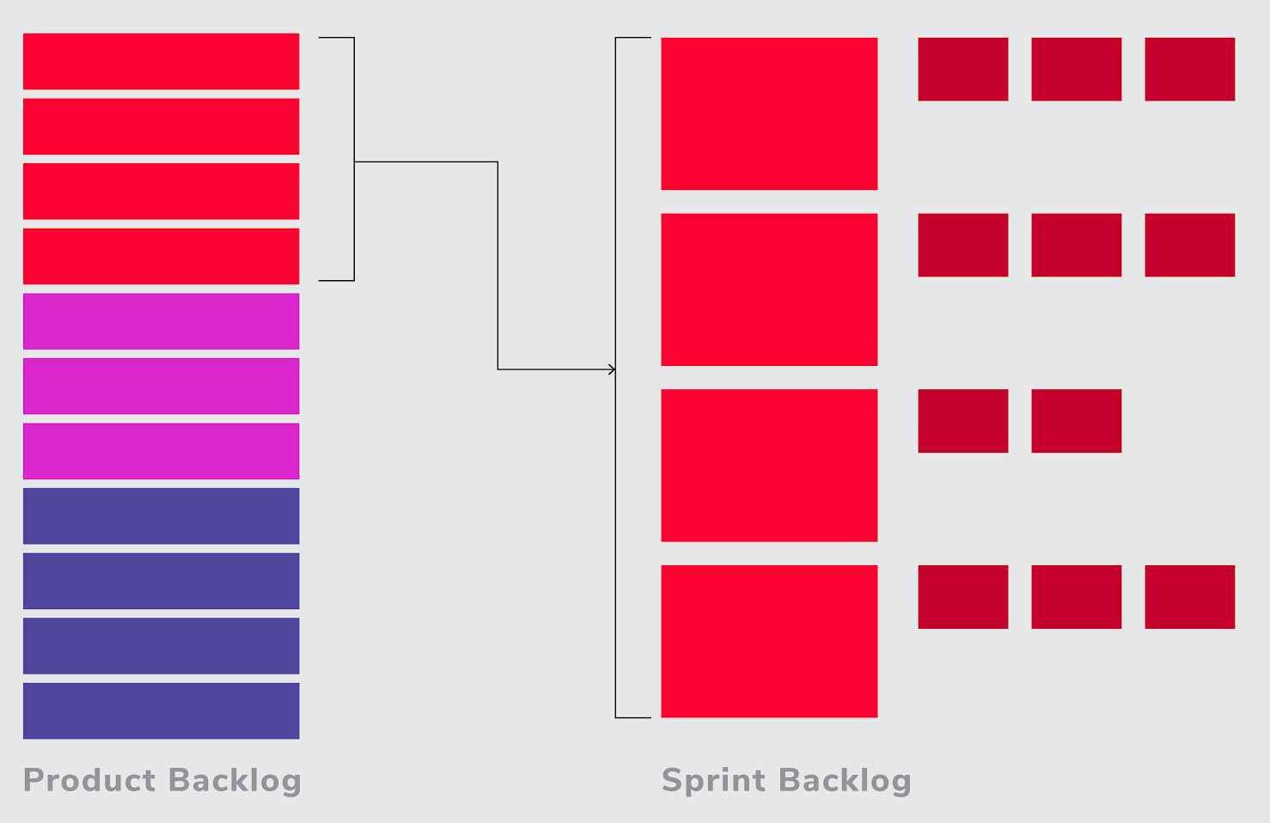
SCRUM - ARTEFACTOS
Sprint Backlog
Hecho por y para los desarrolladores.
Alta visibilidad.
Visión en tiempo real del trabajo planificado para ser completado durante el Sprint para alcanzar el Sprint Goal
Actualizado durante el Sprint tanto como sea necesario, una vez que se aprende más de cada una de las tareas
Compuesto del:
Por qué?
Qué?
Cómo?

Slide 19
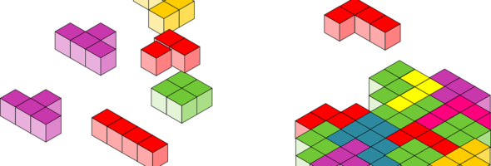
SCRUM - ARTEFACTOS
Increments
Parte del producto realizada en el Sprint
Suma de todos los ítems del Product Backlog completados durante el Sprint
Debe estar completamente terminada y operativa, para poder ser presentada al cliente al final del Sprint
Debe ser compatible con los incrementos anteriores para obtener un producto cada vez más completo
Para marcar como terminada y operativa, requiere pasar la “Definición de Terminada”
Descripción formal del estado del Incremento cuando cumple con los lineamientos de calidad estipulados para el producto

Slide 20
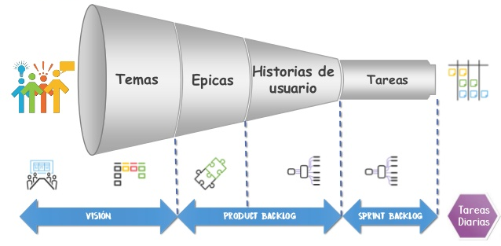
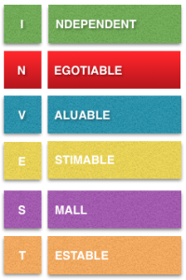
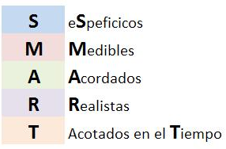
SCRUM - OTROS TÉRMINOS/CONCEPTOS
Historias de Usuario
Descripciones cortas de una parte de la funcionalidad deseada, escrita en el lenguaje del usuario
Estimada en Story Points (SP) o días ideales, usando técnicas como “Planning Poker”
Contiene:
Como “rol”
Quiero “evento”
Para “funcionalidad”
Técnicas:
3 Cs (Card, Conversation, Confirmation)
INVEST
Se dividen en tareas:
estructura SMART.

Slide 21
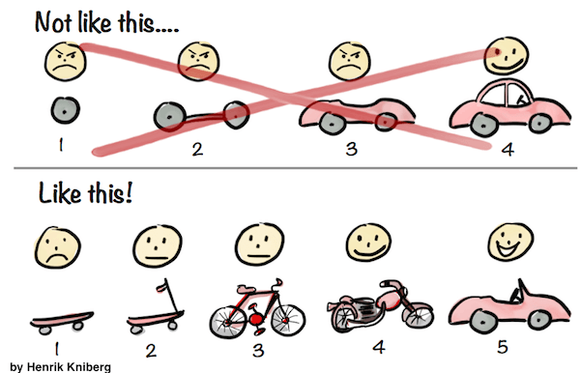
SCRUM - OTROS TÉRMINOS/CONCEPTOS
MVP
Minimum Viable Product
Es la forma más fácil de probar un producto con el menor uso posible de los recursos, antes de ponerlo en el mercado
Su fin es atender mejor las necesidades y deseos del usuario final.

Slide 22
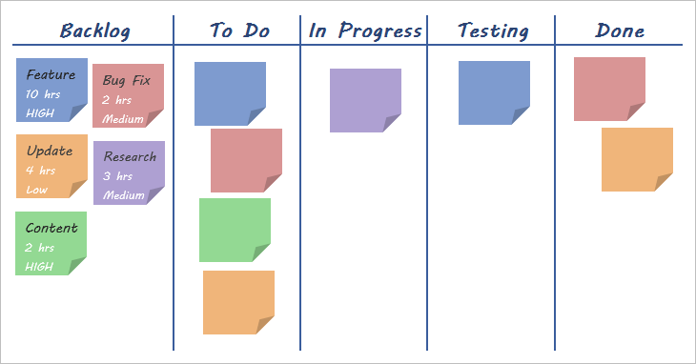
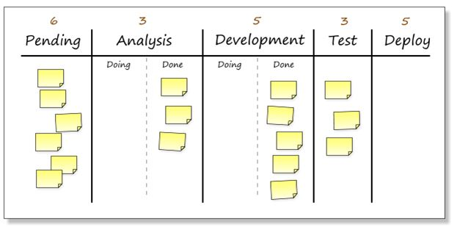
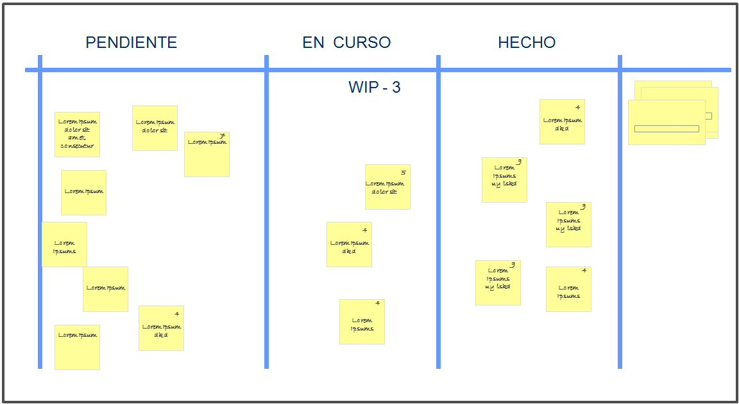
SCRUM - OTROS TÉRMINOS/CONCEPTOS
Tablero Kanban
"Kanban" es una palabra japonesa que significa "señal visual".
Herramienta ágil de gestión de proyectos diseñada para ayudar a visualizar el trabajo, limitar el trabajo en curso y maximizar la eficiencia (o el flujo).
Puede ayudar tanto a los equipos ágiles a definir el orden de su trabajo diario.
Los tableros de kanban utilizan tarjetas, columnas y la mejora continua para ayudar a los equipos tecnológicos y de servicios a comprometerse con la cantidad de trabajo adecuada y, por supuesto, a llevarla a cabo.

Slide 23
Gracias!

